Slide 1
Karakterisering van virale Proteïnen
Aloys kuster, Carleen Rossing, Jelle van der heide, Youri Geboers

Slide 2
Inhoud
Doel
Aminozuren
Functies en functionele groepen
Analyse van HIV1, HIV2, SIV en SIVmnd2
Database

Slide 3
Doel
Het benoemen, herkennen en verklaren van aminozuren en hun functie(s)

Slide 4
Aminozuren
Animozuur | 3-Letter | 1-Letter | R-groep P | R-groep L
Alanine | Ala | A | Non-polair | Neutraal
Arginine | Arg | R | (licht)Polair | Positief
Asparagine | Asn | N | Polair | Neutraal
Asparaginezuur | Asp | D | Polair | Negatief
Cysteïne | Cys | C | Non-Polair | Neutraal
Glutaminezuur | Glu | E | Polair | Negatief
Glutamine | Gln | Q | Polair | Neutraal
Glycine | Gly | G | Non-polair | Neutraal
Histidine | His | H | (licht)Polair | Mix 10/90
Isoleucine | Ile | I | Non-polair | Neutraal

Slide 5
Aminozuren
Animozuur | 3-Letter | 1-Letter | R-groep P | R-groep L
Leucine | Leu | L | Non-polair | neutraal
Lysine | Lys | K | (licht)Polair | Positief
Methionine | Met | M | Non-polair | Neutraal
Phenylalanine | Phe | F | Non-polair | Neutraal
Proline | Pro | P | Non-polair | Neutraal
Serine | Ser | S | Polair | Neutraal
Threonine | Thr | T | Polair | Neutraal
Tryptofaan | Trp | W | Non-polair | Neutraal
Tyrosine | Tyr | Y | Polair | Neutraal
Valine | Val | V | Non-polair | Neutraal

Slide 6
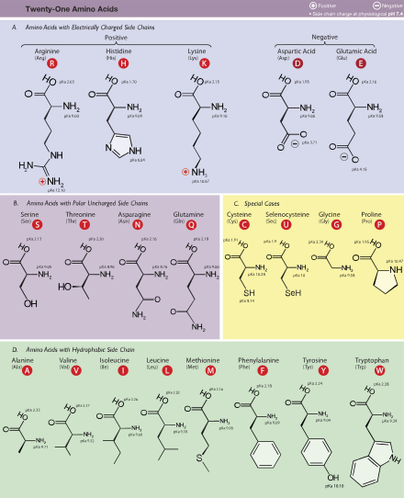
Aminozuur
Functies en functionele groepen

Slide 7
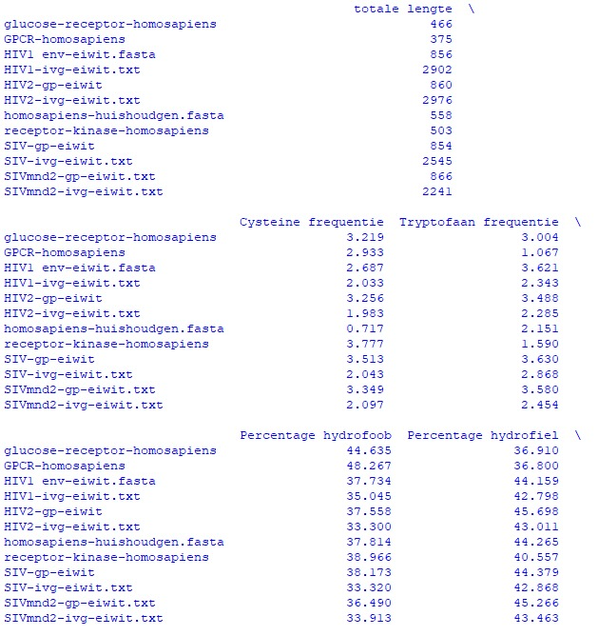
Analyse van HIV1, HIV2, SIV en SIVmnd2

Slide 8
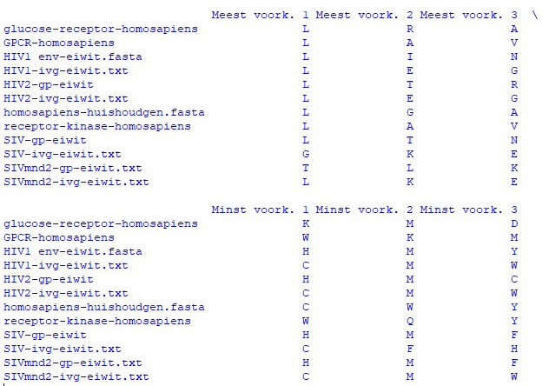
Analyse van HIV1, HIV2, SIV en SIVmnd2
Welke komt het vaakst voor

Slide 9
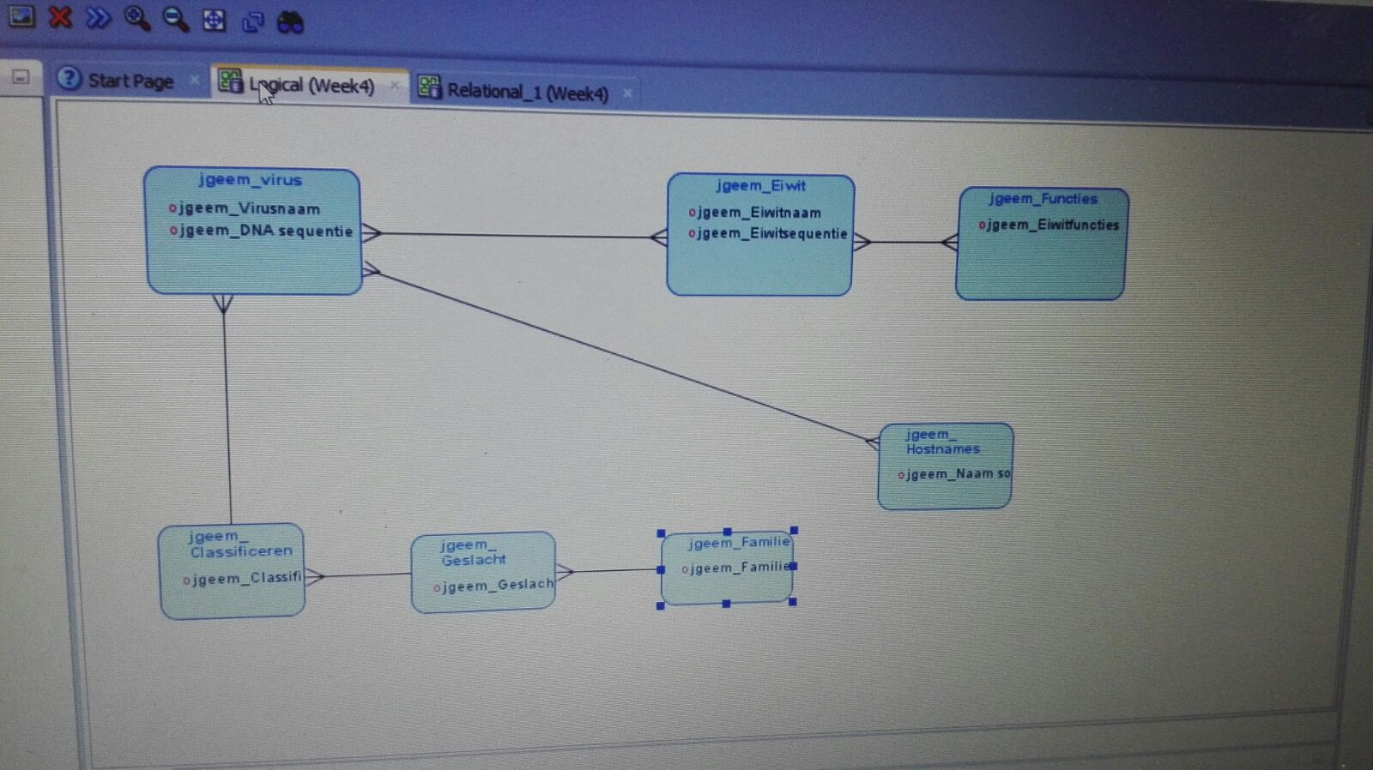
Database
ERD

Slide 10
Database
Het toevoegen van data

Slide 11
Vragen?

